Slide 1
МБДОУ «Детский сад № 1 «Семицветик»»
Подготовили: Аврамова В.С.
Синицына Е.Ю.

Slide 2
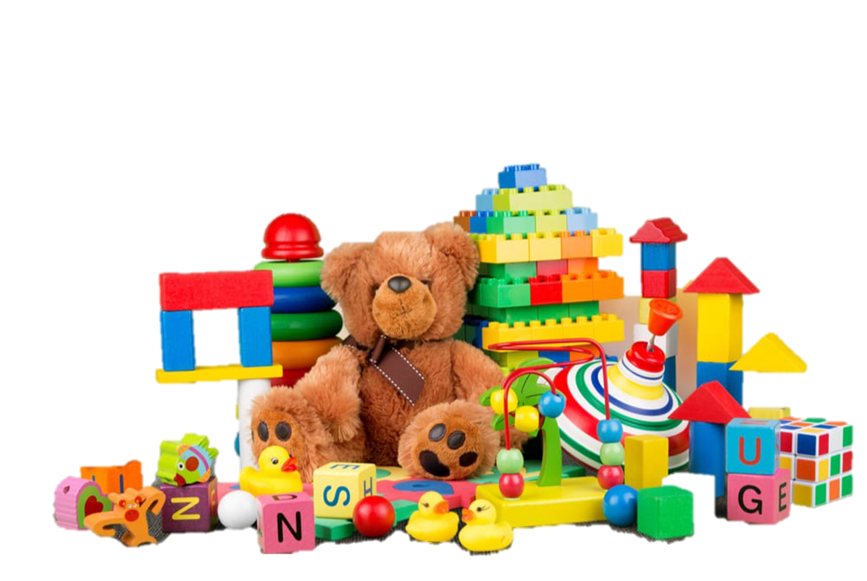
Паспорт проекта:
Тип проекта: групповой.
Вид проекта: долгосрочный (1 год).
Участники: дети, воспитатели, родители.

Slide 3
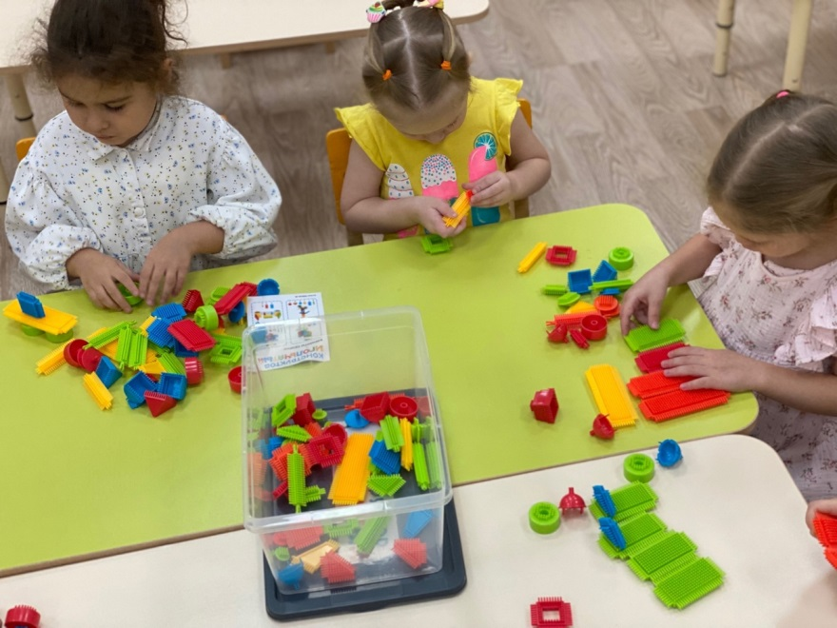
Актуальность:
Зачатки инженерного мышления необходимы ребенку уже с малых лет, так как с самого раннего детства он находится в окружении техники, электроники, конструкторов и даже роботов. Основы моделирования и конструирования должны естественным образом включаться в процесс развития ребенка так же, как и изучение формы, цвета и размера. Инженерно-техническое образование в детском саду интересно тем, что, строится на интегрированных принципах, объединяет в себе элементы игры и экспериментирования. В процессе игровой деятельности у дошкольников формируется и развивается не только логика, но и пространственное мышление, которое является основой для большей части инженерно-технических профессий.

Slide 4
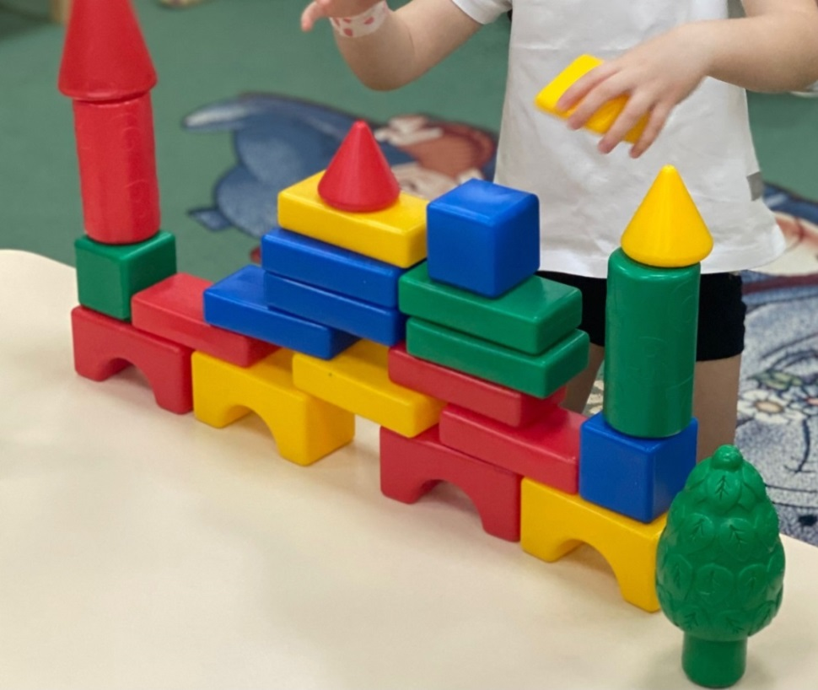
Проблема:
Особенность современной ситуации в российской экономике характеризуется сменой технологического уклада, определяющей новое поколение инженерных и технических кадров. В настоящее время наша страна испытывает потребность в инженерно-техническом персонале и высококвалифицированных рабочих кадрах. В этой ситуации нет известных ответов на вопросы, как готовить инженеров, какие применять образовательные технологии.

Slide 5
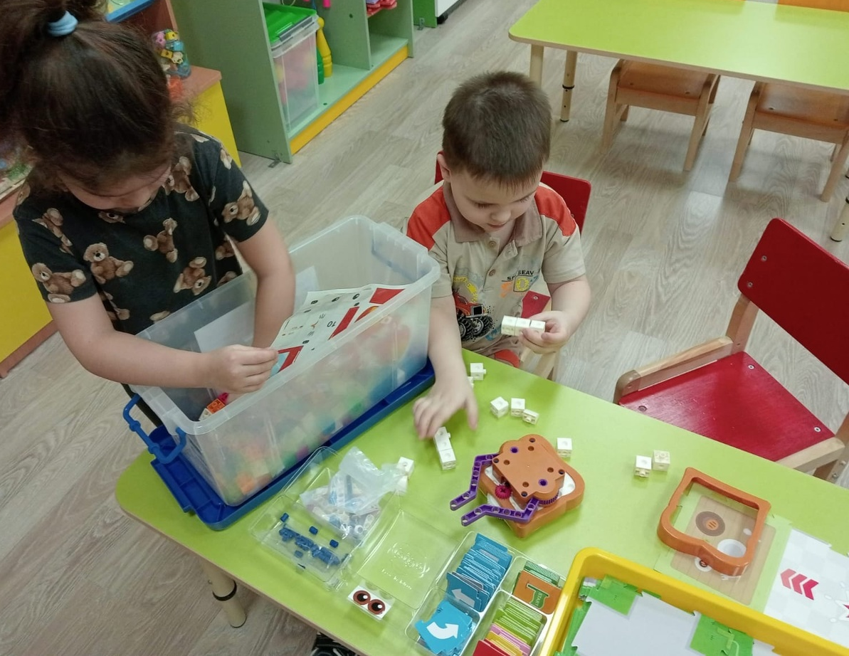
Цель проекта:
Формирование инженерного мышления детей, посредством использования конструкторов нового поколения и интеграции образовательного процесса.

Slide 6
Задачи проекта:
1. Образовательные:
Подобрать и изучить научно-методическую литературу и диагностический материал по теме;
Обучить правилам безопасной работы инструментами необходимыми при конструировании и строительным материалом.
Учить видеть конструкцию объекта, устанавливать последовательность ее выполнения, анализировать ее основные части, их функциональное назначение.

Slide 7
2. Развивающие:
3. Воспитательные:
Развивать интерес к моделированию и конструированию;
Развивать конструкторские навыки, творческую, познавательную инициативу и самостоятельность;
Развивать психофизические качества детей: память, внимание, логическое и аналитическое, инженерное мышление;
Развивать мелкую моторику кистей рук.
Воспитывать ответственность, дисциплину, коммуникативные способности, желание доводить начатое дело до конца.
Воспитывать умения сотрудничать, договариваться друг с другом, развитие навыков планирования, находить выход из проблемной игровой ситуации.
Воспитывать у детей интерес к техническим видам творчества;

Slide 8
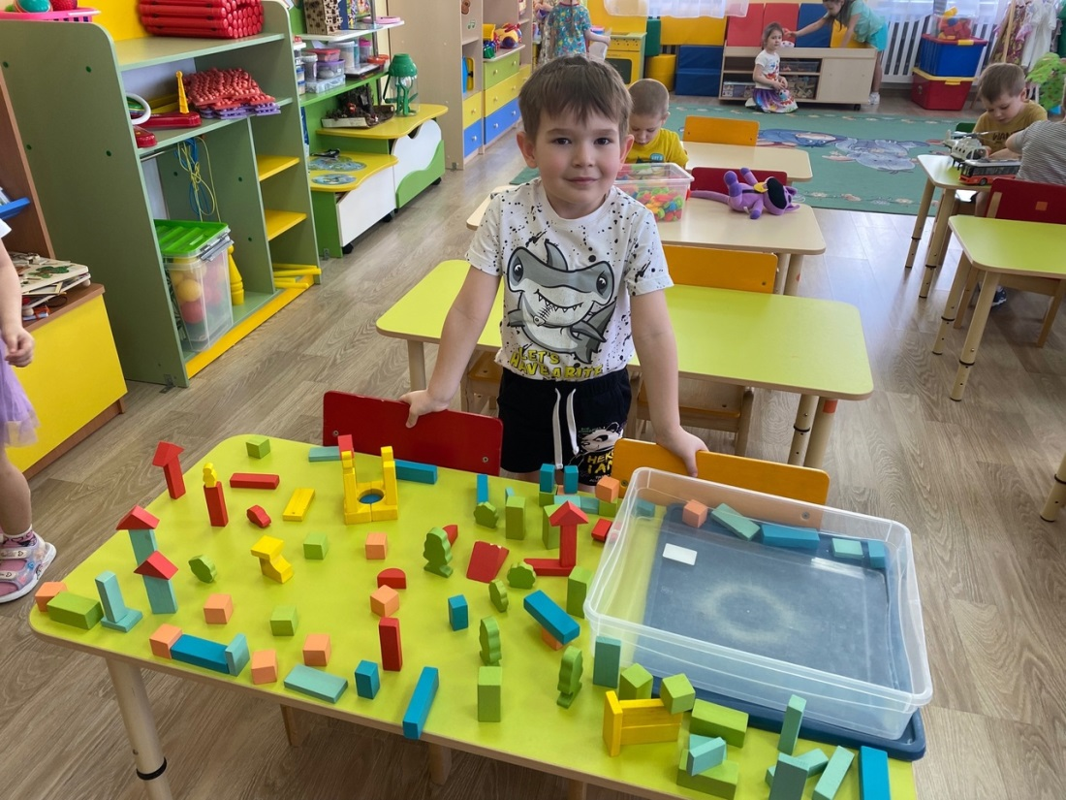
Ожидаемые результаты:
Дошкольник может: ➢ Проявлять интерес к конструированию; ➢ Самостоятельно продумать план создания объекта (постройка, игрушка, плоскостная модель) ; ➢ Осуществлять поиск информации; ➢ Совместно с родителями, педагогом или самостоятельно создавать различные продукты деятельности; ➢ Формулировать собственную точку зрения;

Slide 9
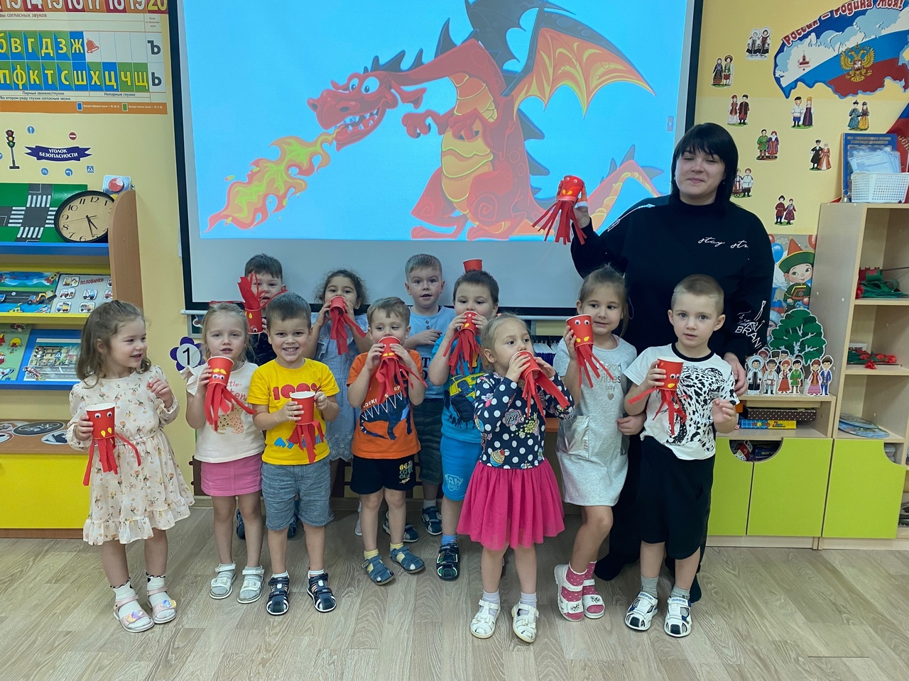
Родители:
Родители поняли значимость привлечения детей к научно-технической деятельности с использованием конструкторов нового поколения.
Совместно с детьми создают различные продукты деятельности.
Активно принимают участие в проектной деятельности.

Slide 10
Методы проекта:
1.
Наглядные методы
2.
Практические методы
3.
Словесные методы
4.
Игровые методы

Slide 11
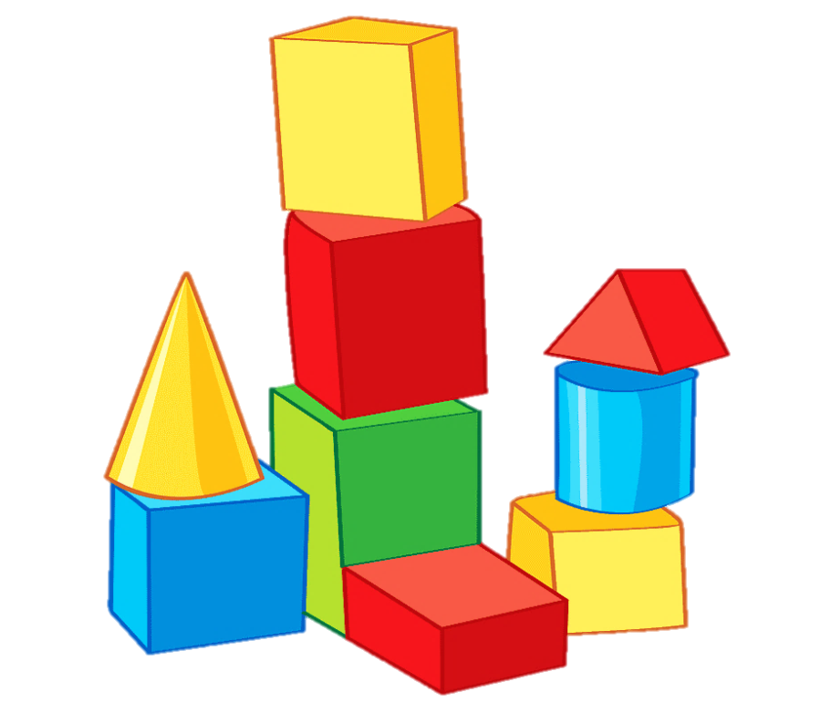
Этапы проекта:
1.
2.
3.
Подготовительный.
Практический.
Заключительный.

Slide 12
1. Подготовительный этап.
Изучение литературы по проектной деятельности.
Подготовка методической литературы, дидактического обеспечения.
Разработка конспектов.
Определение темы, целей и задач, содержание проекта, прогнозирование результата.
Обсуждение с родителями проекта, выяснение возможностей, необходимых для реализации проекта, определение содержания деятельности всех участников проекта.
Подбор материалов по теме проекта.
Составление плана основного этапа проекта.

Slide 13
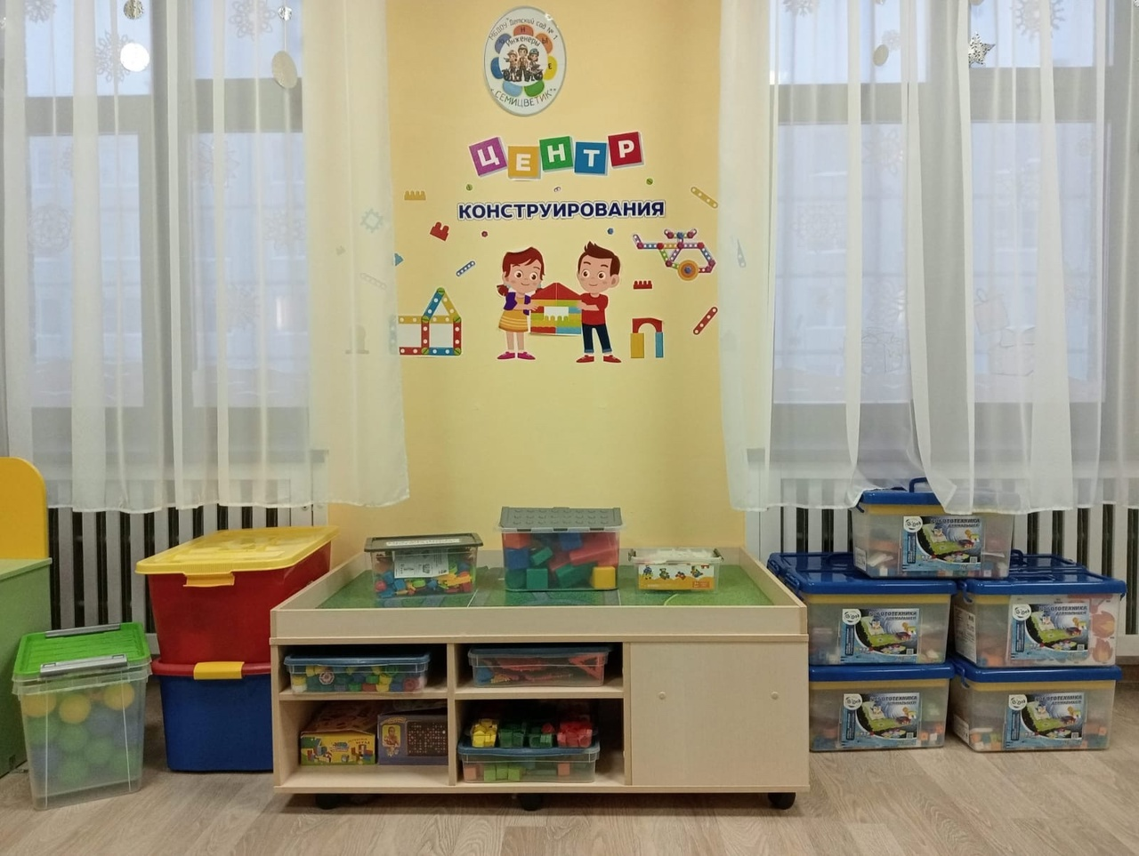

Slide 14
Для эффективной реализации проекта необходимо дидактическое обеспечение:
наборы дидактических пособий, картотеки технических карт, схем, планов, картинок, фотографий построек и моделей;
виды конструктивного материала:
кубики детские (строительный набор),
магнитный конструктор - кубики,
магнитный конструктор – геометрические фигуры,
игольчатый конструктор,
деревянный конструктор,
конструктор GIGO,
крупный конструктор Lego.
подборка материалов по знакомству со строительными профессиями, сюжетно-ролевые, дидактические и развивающие игры с тематикой «Мой город», «Строительные профессии», « Техника и производство».

Slide 15
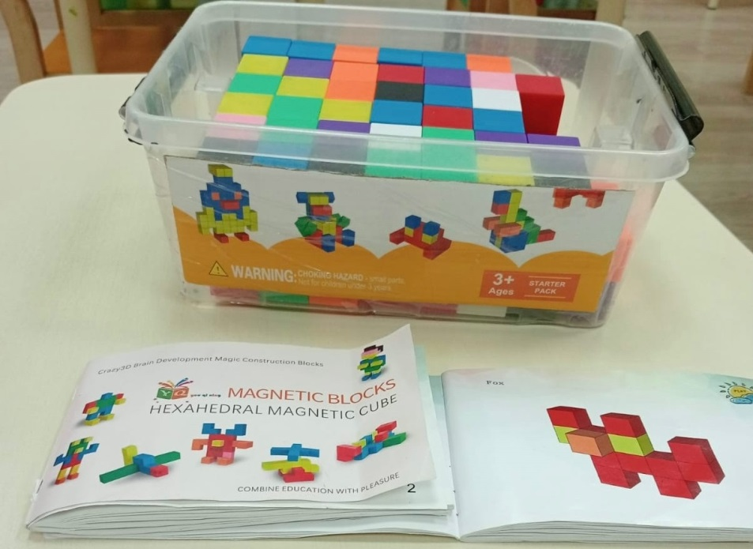
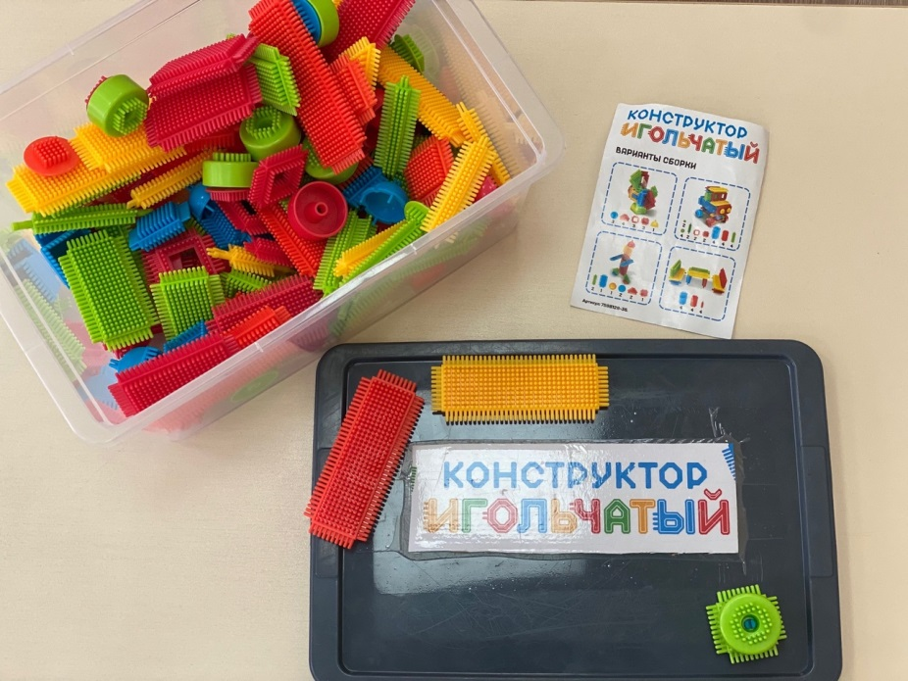
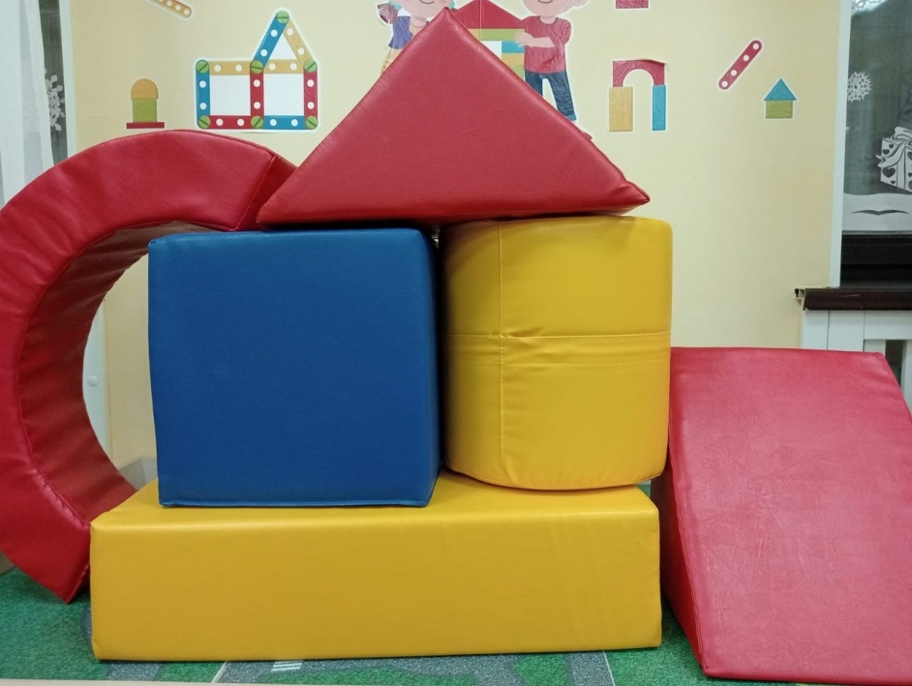
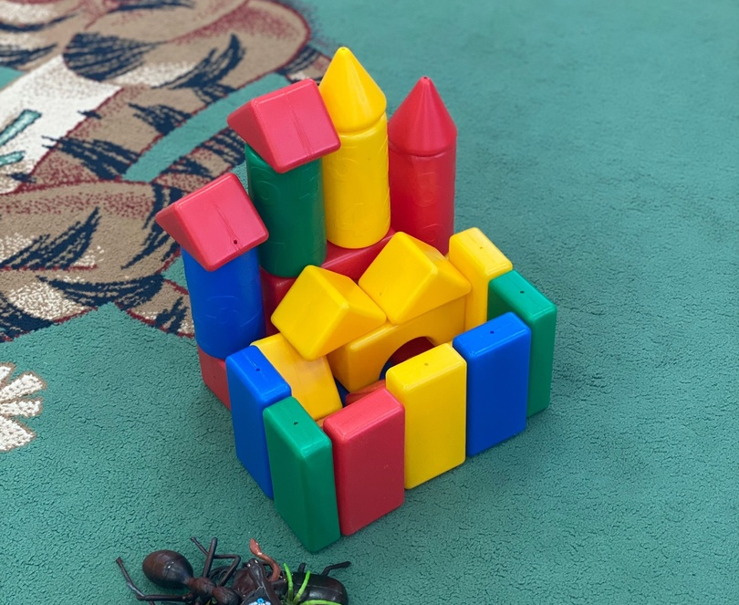

Slide 16
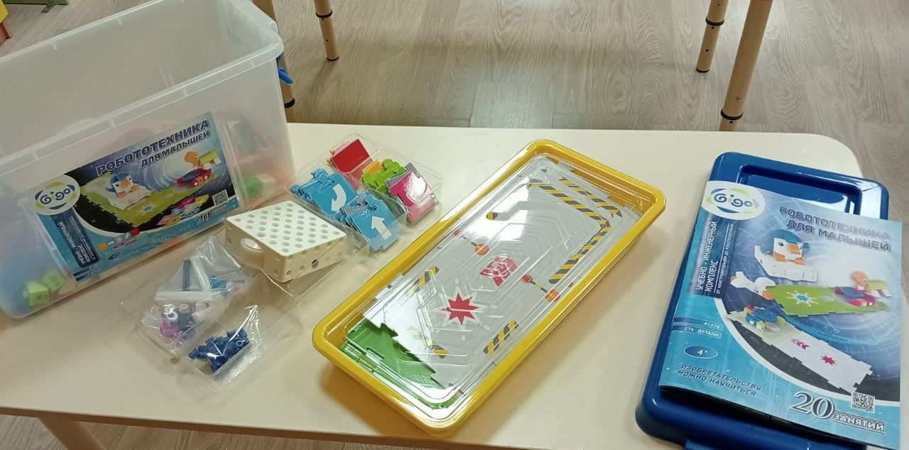
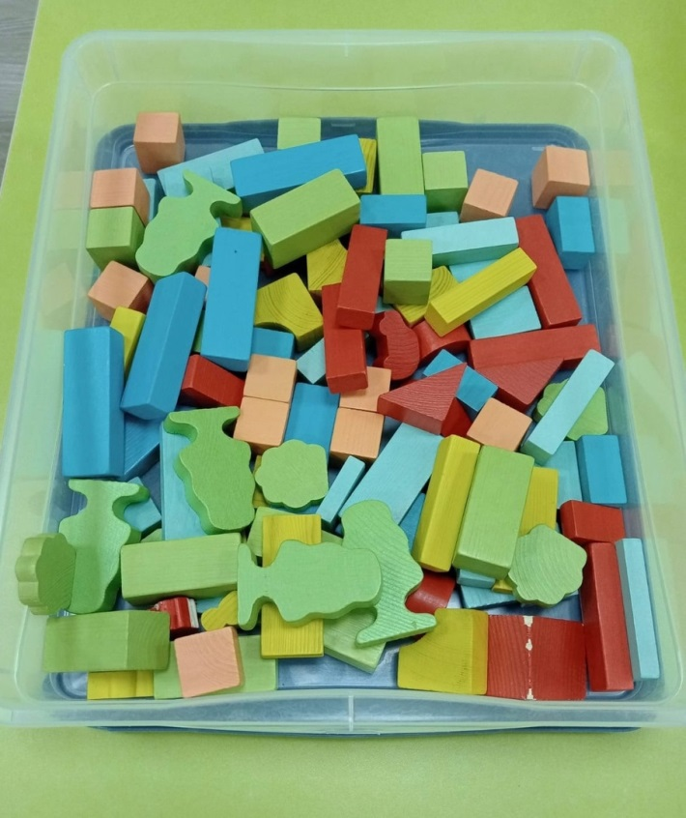
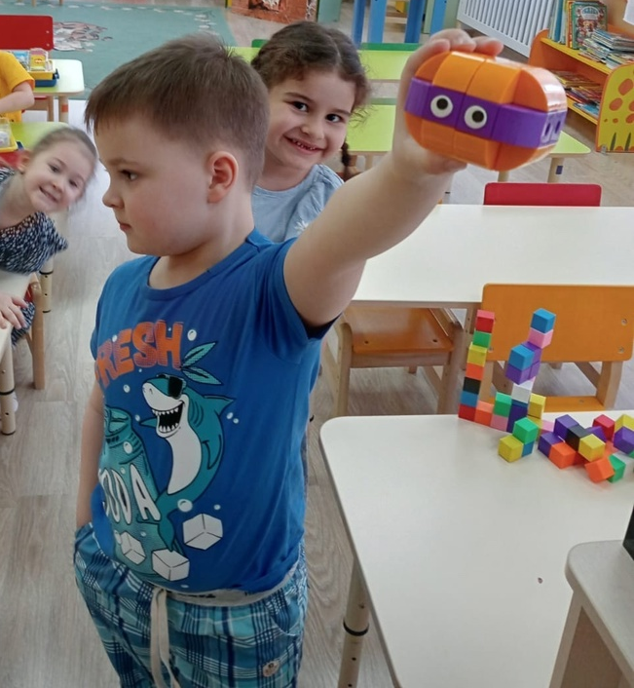

Slide 17
2. Практический этап.
Работа с детьми:
Сентябрь: Изучение литературы по данной теме. Создание развивающей среды.
Октябрь: Посвящение в «Юные инженеры».

Slide 18
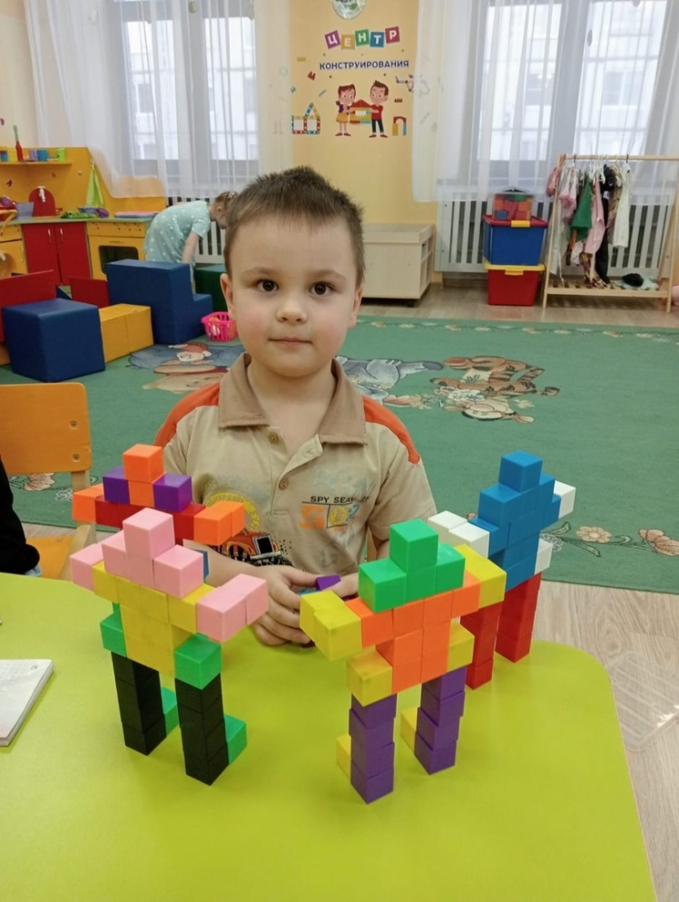
Ноябрь: Знакомство с разнообразным материалом, пригодным для конструирования. (подручный, блоки мягкие, лего, магнитный конструктор, колючий конструктор). Домашнее задание для детей «Постройки из конструктора».

Slide 19
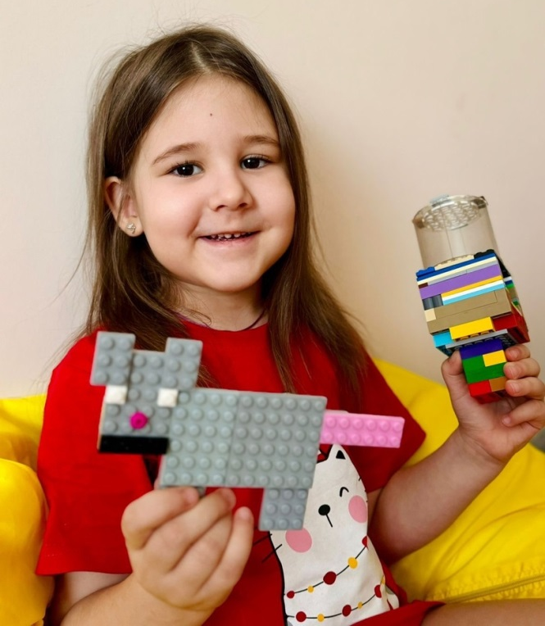
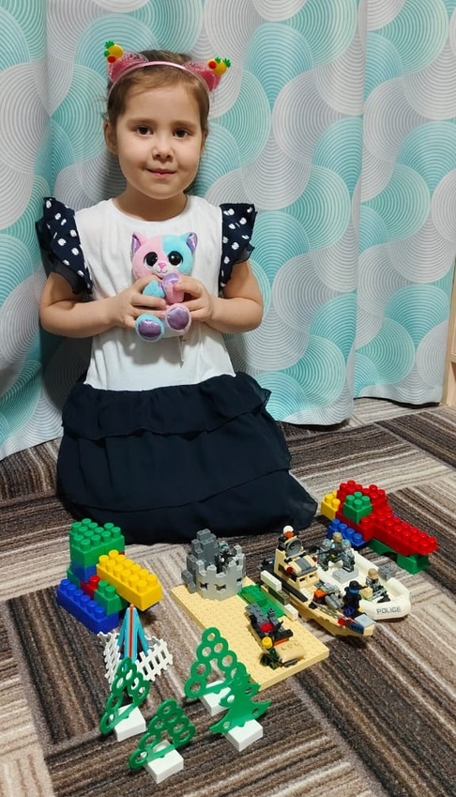
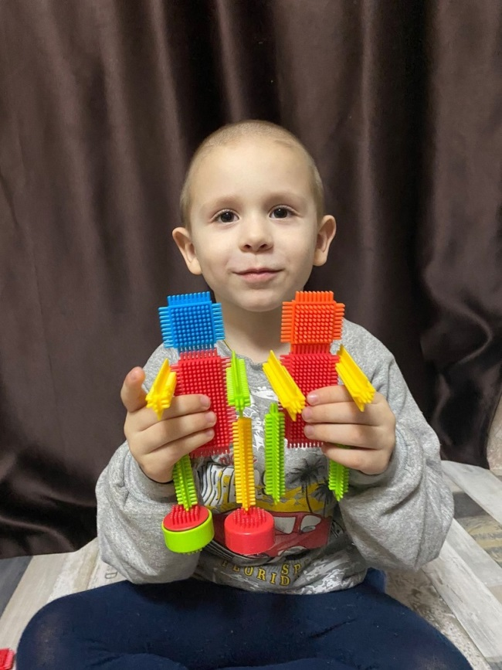

Slide 20
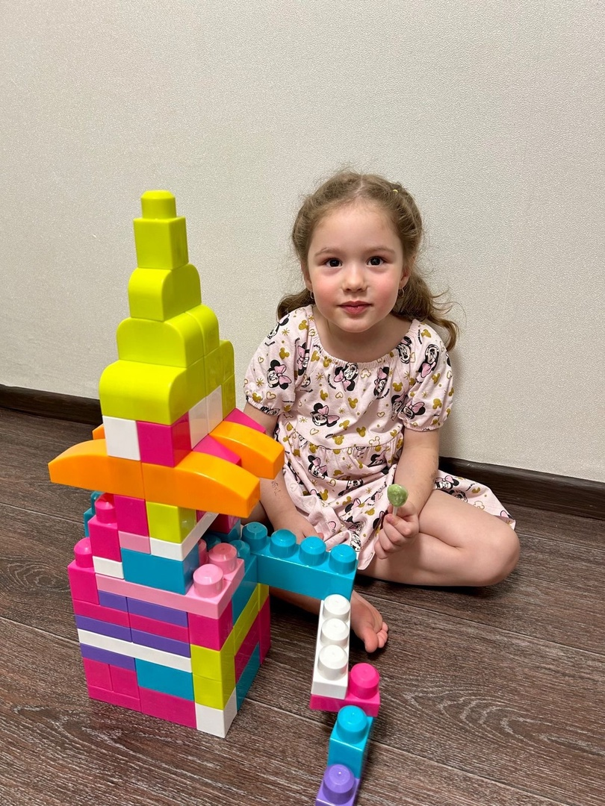
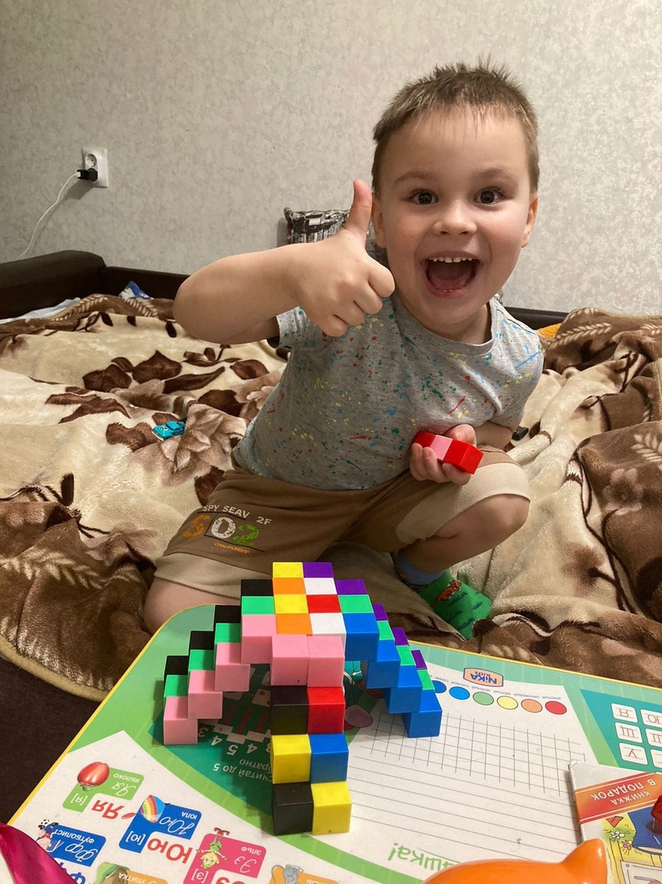

Slide 21
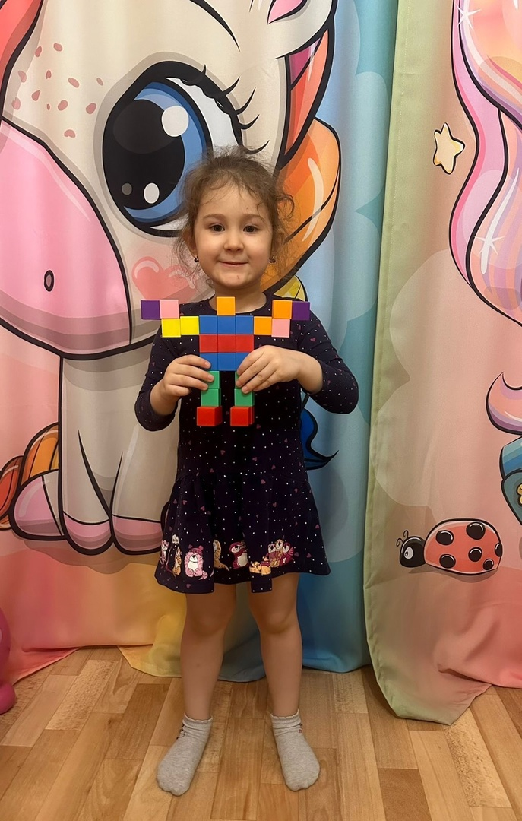
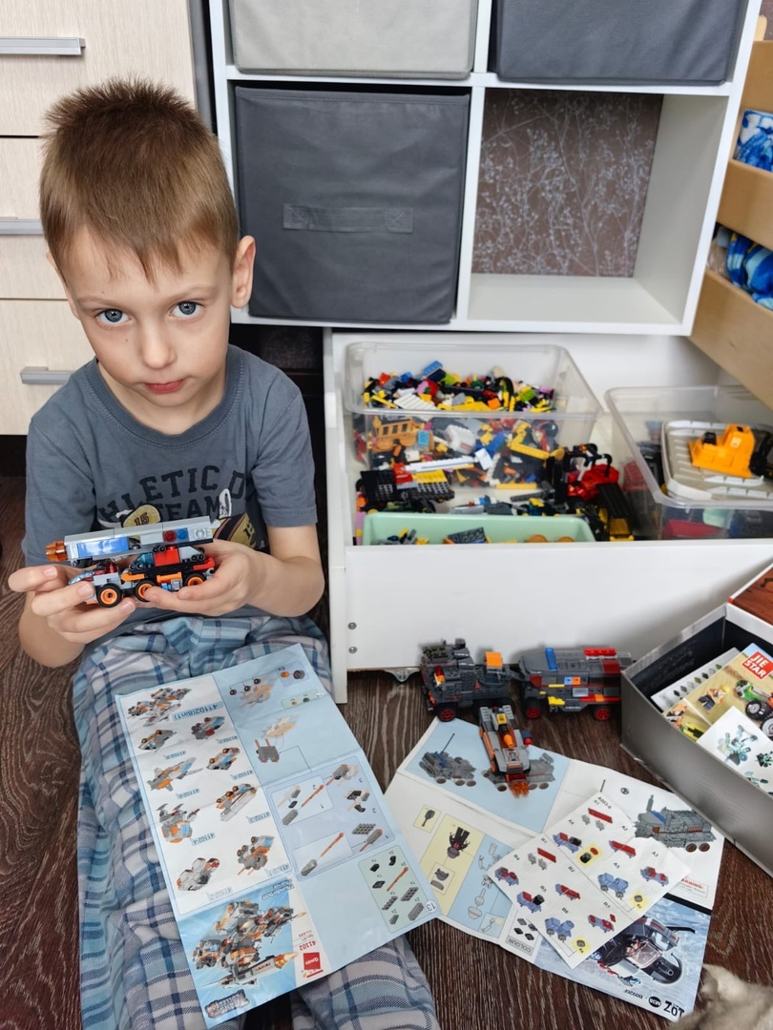

Slide 22
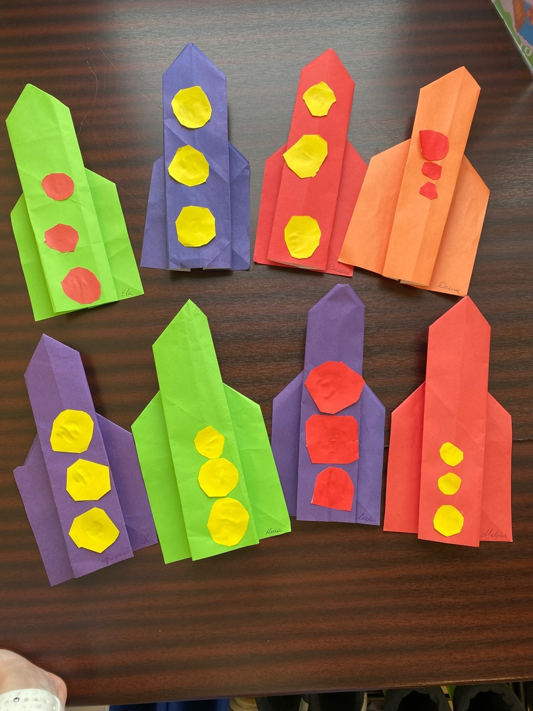
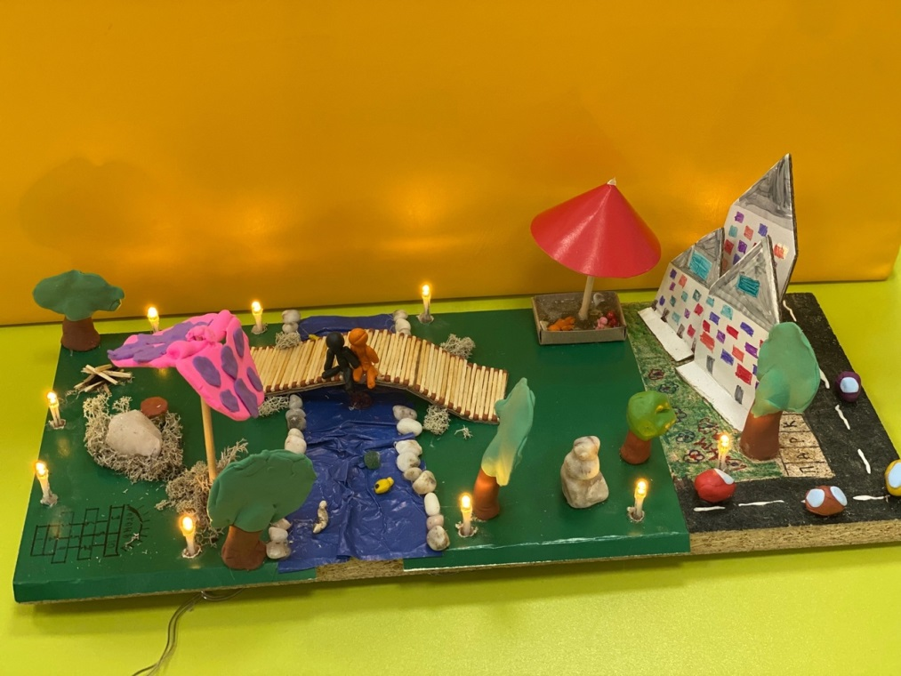
Декабрь: Конструирование из бумаги «Синички», «Пингвины», «Ракеты», «Домики» и т.д.
Январь: Конкурс-выставка «Здания родного города».

Slide 23
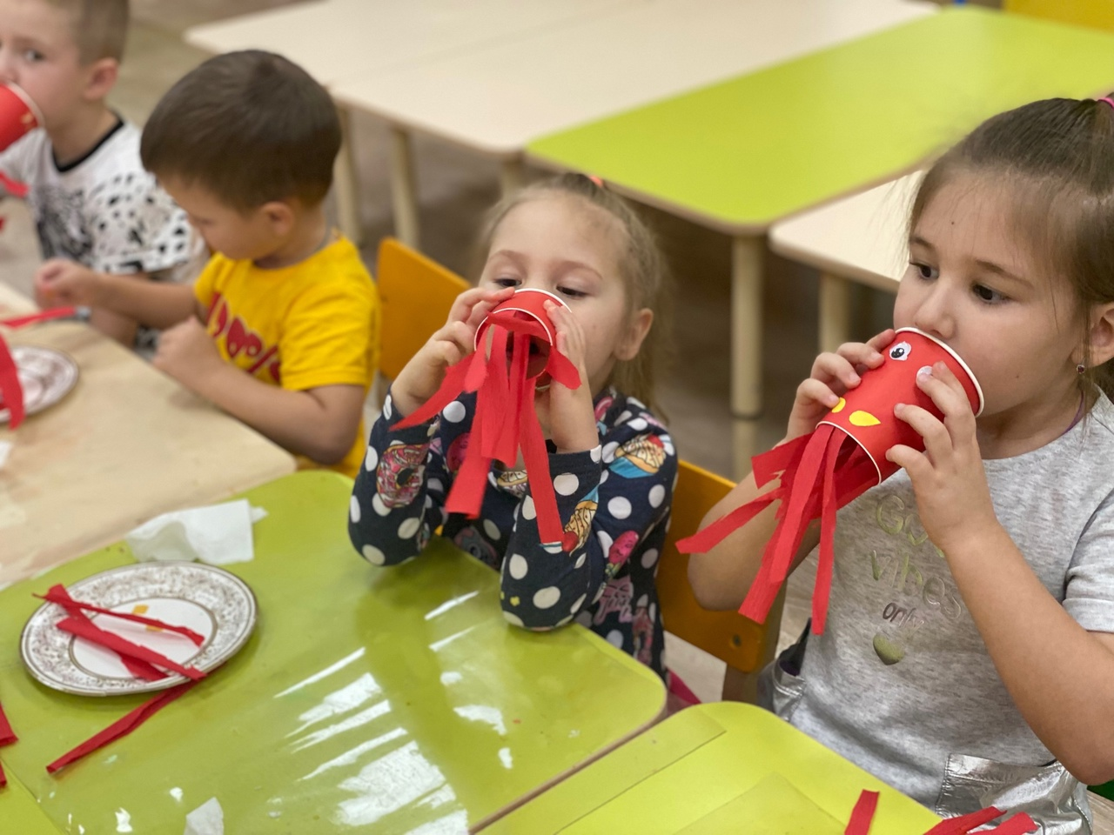

Slide 24
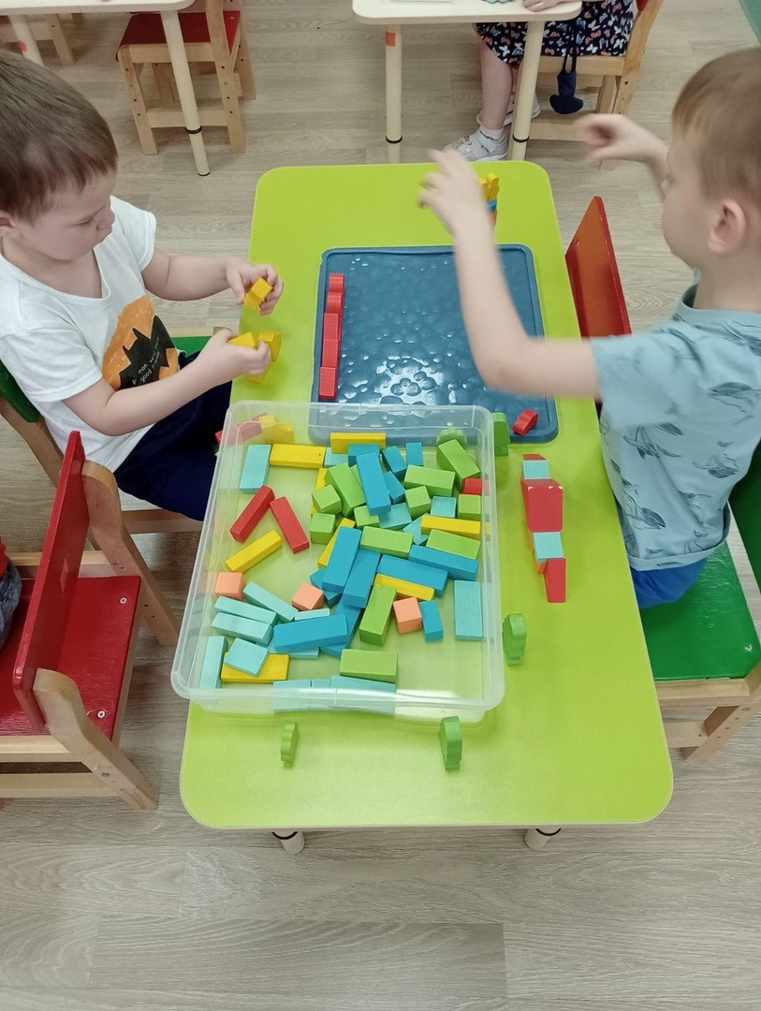
Февраль: Знакомство с деревянным конструктором.

Slide 25
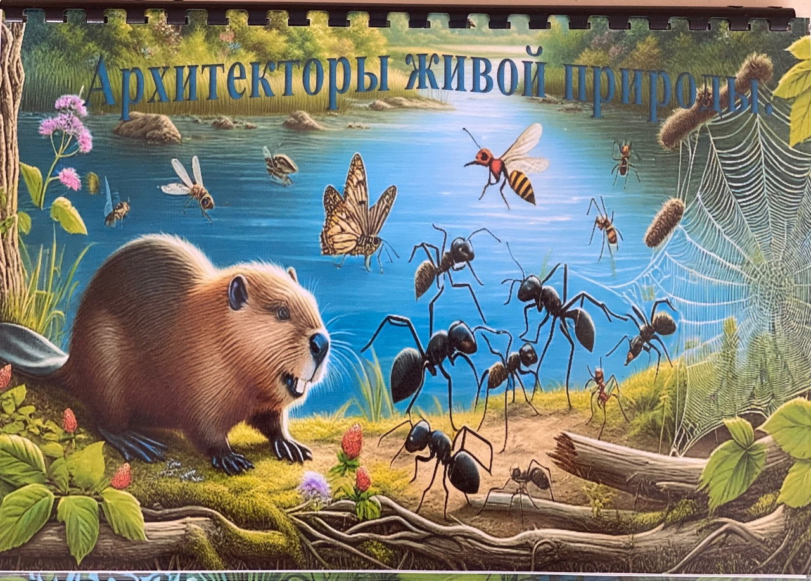
Март: Беседа «Инженерия в мире природы», создание книги «Архитекторы живой природы».

Slide 26
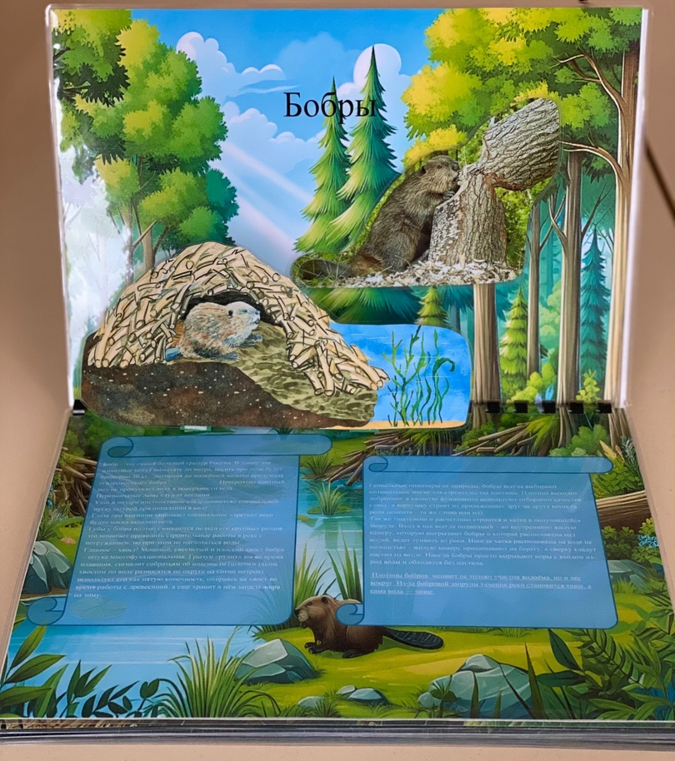
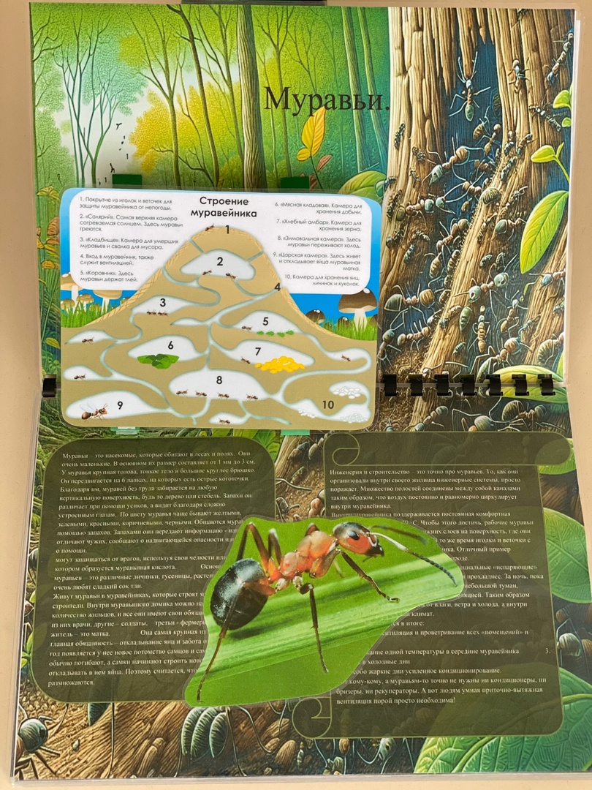

Slide 27
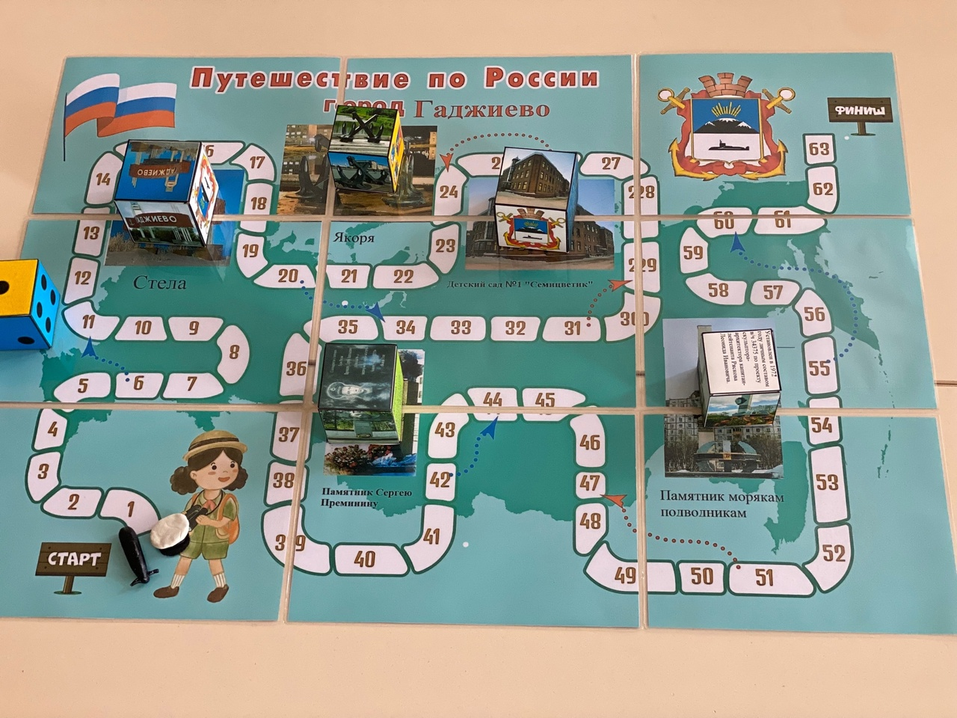
Апрель: Создание настольной игры «Достопримечательности г.Гаджиево», с изображением известных построек города.
Май: Подведение итогов проекта. Подготовка презентации на тему «Юные инженеры».

Slide 28
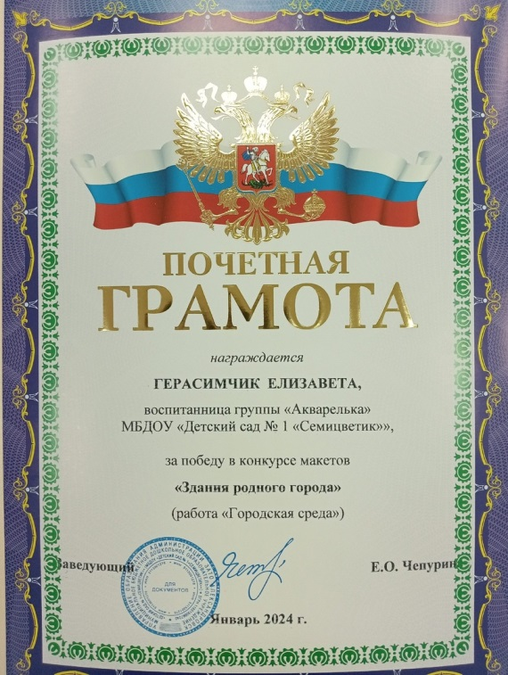
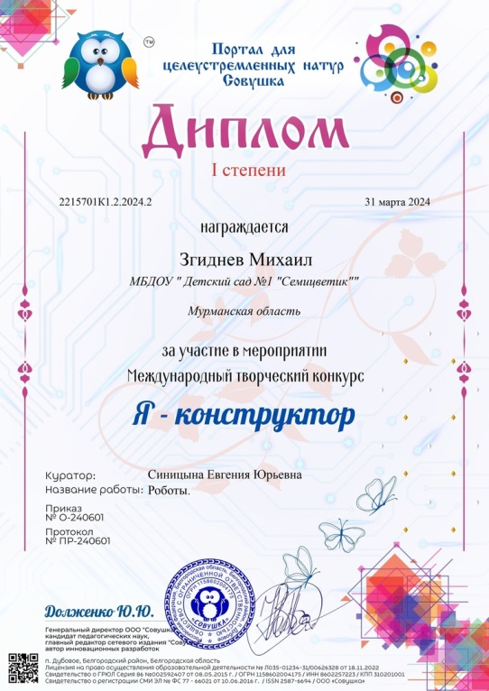
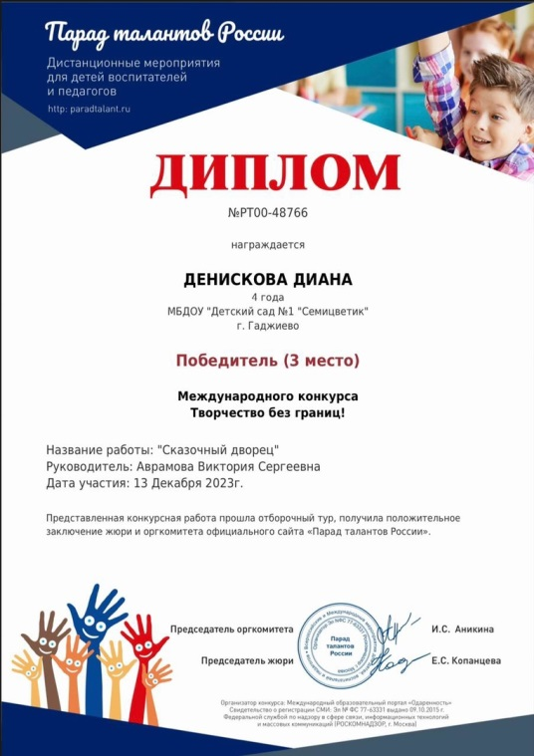
На протяжении всего времени по реализации проектной деятельности, родители и дети принимали участие в интернет-конкурсах по конструированию.

Slide 30
Работа с родителями:
Помощь в оформлении центра конструирования.
Ознакомление родителей с планом проекта.
Вовлечение родителей к работе по реализации проекта.
Консультация для родителей «Роль конструирования в развитии детей».
Домашнее задание для детей «Постройки из конструктора».
Мастер – класс с родителями «Огнедышащий дракон»
Выставка детских работ для родителей.
Конструирование из дерева.
Продолжать привлекать родителей к совместной деятельности.
Участие детей и родителей в конкурсе «Космические просторы», создание макетов из подручных средств.

Slide 31
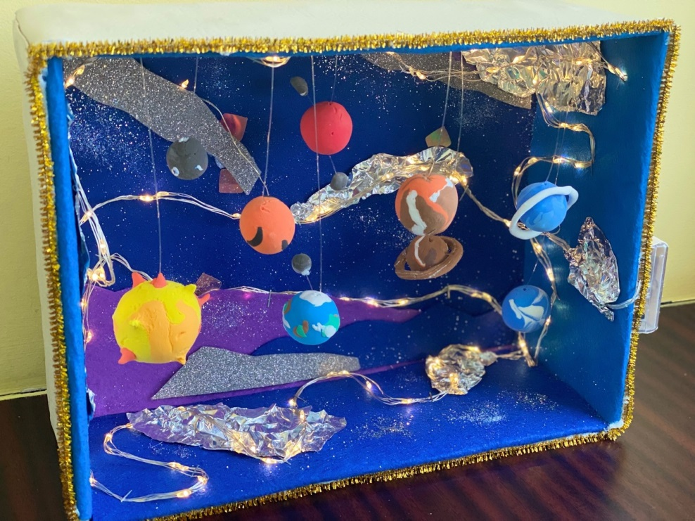
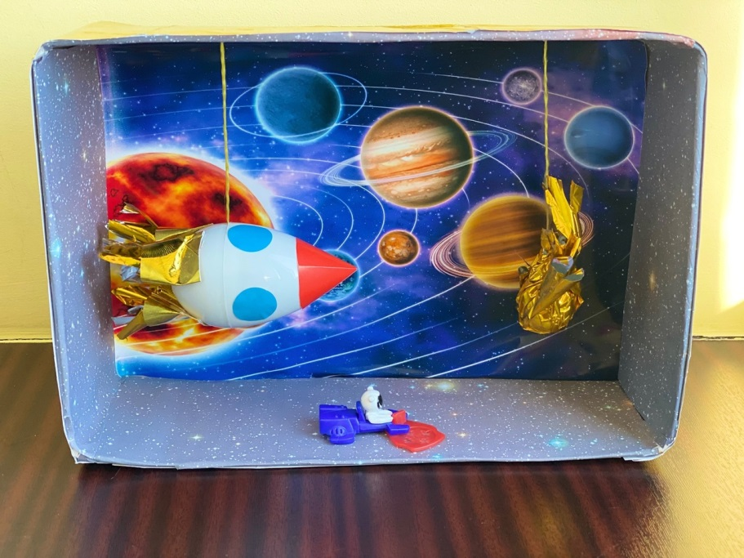
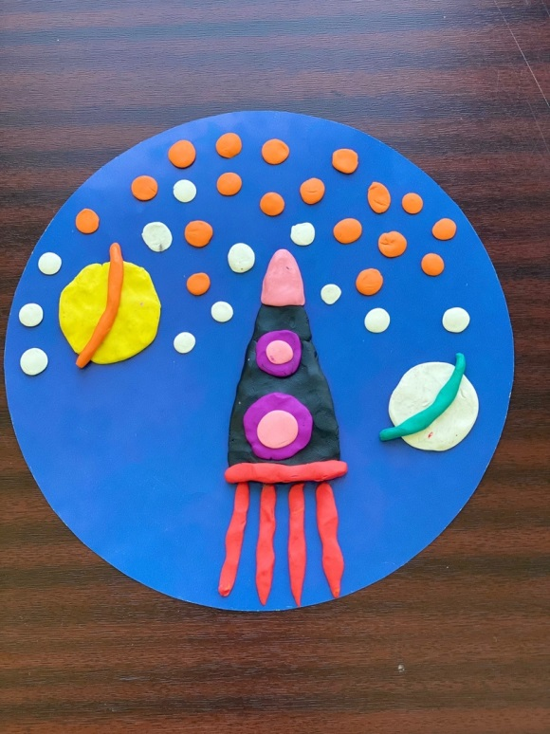
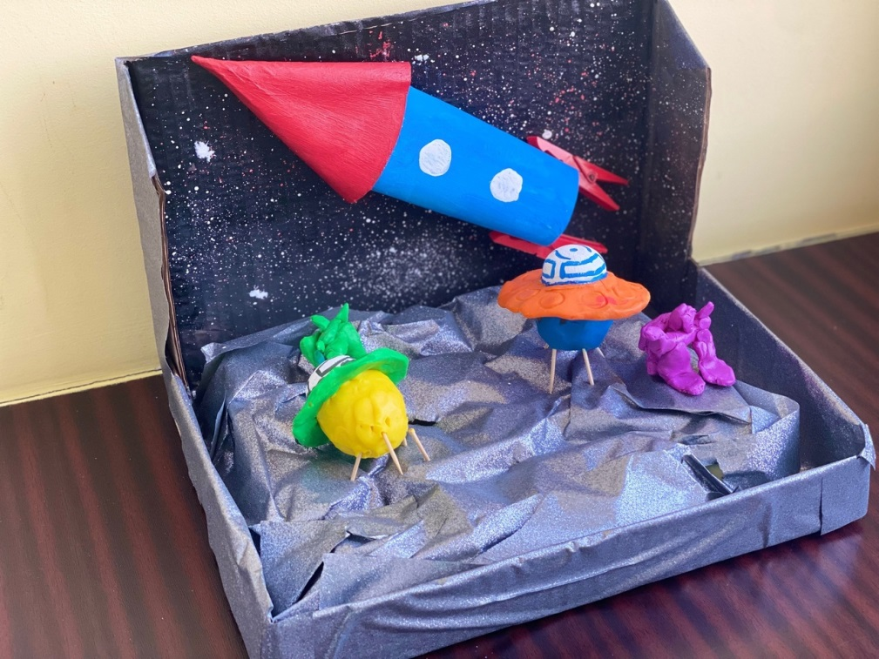

Slide 32
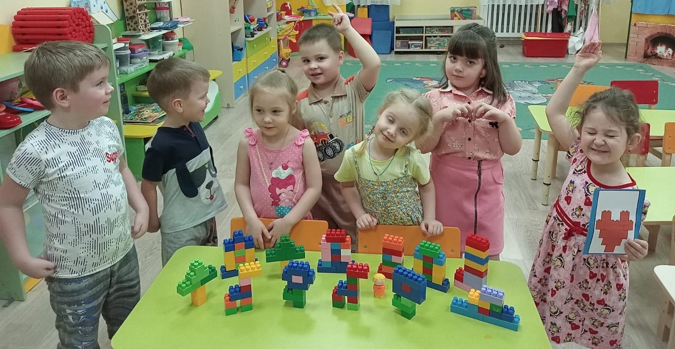
3. Заключительный.
1. Анализ результатов проекта.
2. Оформление проекта и его презентации.

Slide 33
Результаты проекта:
Созданы условия для формирования инженерно-технического творчества у детей дошкольного возраста.
Проявился интерес детей дошкольного возраста к инженерно-техническому направлению;
Дошкольники способны проявлять инициативу и самостоятельность в разной деятельности, имеют навыки научно-технического творчества;
Сформированы предпосылки развития научно-технического творчества детей.
Созданы дидактические материалы: настольная игра «Достопримечательности г.Гаджиево» (с изображением известных построек города), книга «Архитекторы живой природы».

Slide 34
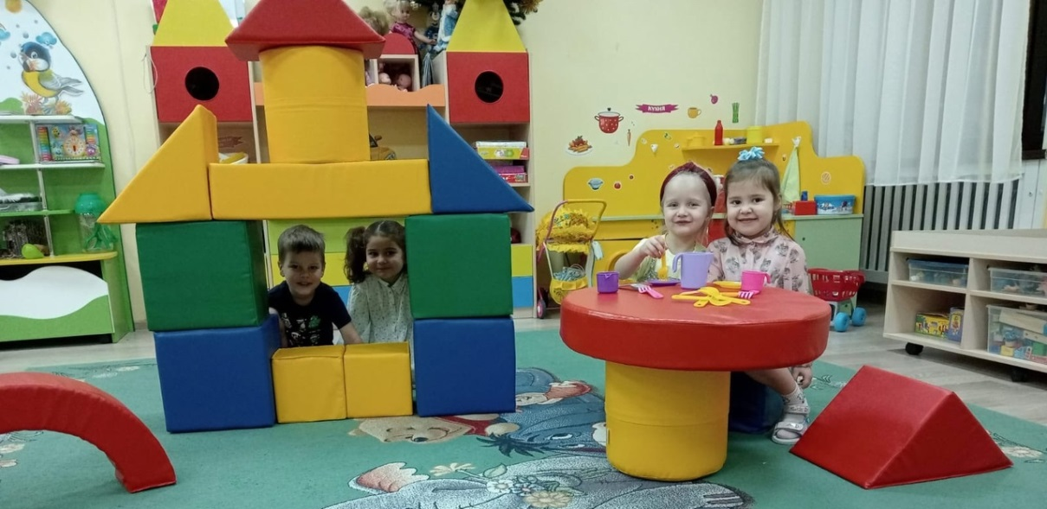
Вывод:
Таким образом, конструирование из конструкторов, подготавливает почву для развития инженерного мышления у детей. Целенаправленное и систематическое обучение детей конструированию и моделированию играет большую роль в подготовке детей к школе. Роль родителей в развитии конструктивных способностей и основ инженерного мышления детей дошкольного возраста является немаловажной. Включение семей воспитанников в образовательную деятельность ДОУ расширяет пространство, объединяет интересы педагогов, родителей и детей. Задачи проекта были реализованы.

Slide 35
Список используемой литературы:
Федеральный государственный образовательный стандарт дошкольного образования.
Алексанина, Н.С. Инновационная деятельность в образовании [Текст] // Мир образования – образование в мире. №
4. – М.: Издательский дом Российской академии образования (РАО), 2006
Венгер, Л.А. Игры и упражнения по развитию умственных способностей у детей дошкольного возраста [Текст]:
кн. для воспитателей дет.сада / Л.А. Венгер, О.М. Дьяченко. – М.: Просвещение, 2001. – 124 с
Венгер, Л. А. Путь к развитию творчества. // Дошкольное воспитание. - 2008. - № 11. - С. 32-38
Выготский, Л.С. Педагогическая психология/ Под ред. В.В.Давыдова. - М.: Педагогика, 1991. - 480 с.
Давидчук А.Н. Развитие у дошкольников конструктивного творчества. - М.: Гардарики, 2008. – 118 с.

Slide 36
Спасибо за внимание!!!

